Slide 1
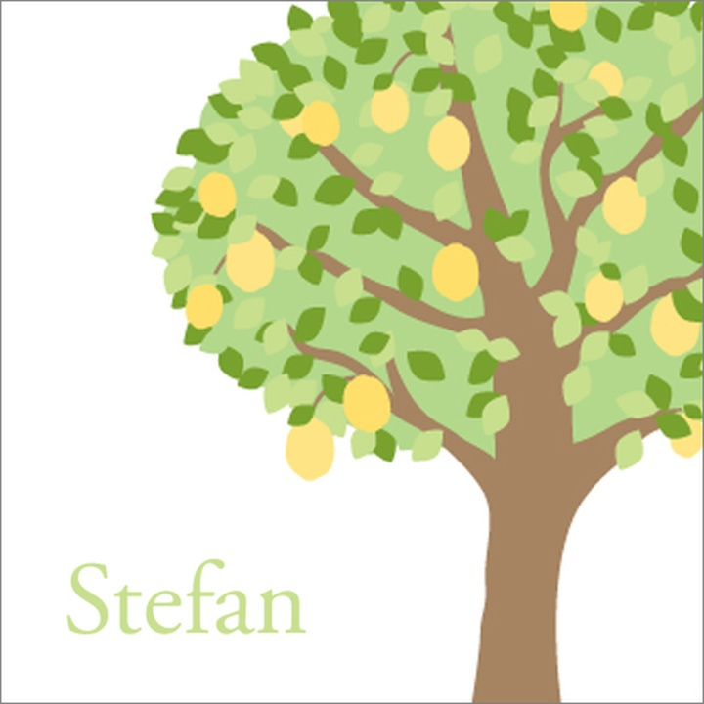
社區取向藝術教育對提高 美術班學生社會關懷之成效
古亭國中 林昕曄
2010/8

Slide 2
CLASS STAR
發芽- 緒論
澆灌- 文獻探討
成長- 研究方法與程序
果實- 研究歷程與結果
滋味- 結論與建議

Slide 3
緒論
一、研究動機與背景
探討藝術教育中人與環境的相互關係
引導學生對所處環境的重視與關懷
社區與學校共享、共創資源

Slide 4
緒論
二、研究目的與問題
引導學生「發現」社區需關懷的角落
實踐藝術帶入社區之行動
社區議題的關注

Slide 5
文獻探討
一、藝術教育與 社區的關係
二、社區取向藝術教育觀
三、社區關懷課程的相關理論基礎
四、社區取向藝術教育之相關研究

Slide 6
研究方法與程序
研究方法與對象
研究場域
研究架構與流程
研究工具
資料處理與分析

Slide 7
研究架構
社區取向藝術教育課程
課程實施計劃
社區探訪
藝術創作
實踐關懷
認識社區的自
然與人文環境
1. 發現社區之美
2. 探訪剝皮寮街
區
藝術走入社區
美感落實生活
社區寫生活動與美展交流
藝術圍牆創作
主動關懷社區的
人、事、物
社區綠化活動
社區文史傳承
發現社區故事
觀察紀錄
成效評量
教師觀察 3. 探訪心得
問卷調查 4. 創作歷程
結論與省思

Slide 8
課程實施計畫
社區探訪
認識社區的自然與人文環境
藝術創作
藝術走入社區、美感落實生活
實踐關懷
主動關懷社區的人、事、物

Slide 9
研究流程
研究階段 | 重點內容 | 具體策略 | 實施期程
發現問題 | 擬定初步研究問題 | 針對七年級美術班新生進行社區取向藝術課程的觀察與紀錄。 確立研究者擬訂課程實施的方向。 | 99.3~99.4
診斷問題 | 蒐集文獻資料 進行文獻探討 | 閱讀相關的論文、期刊、書籍等資料。 進行地方及社區的人文、自然資料蒐集，及社區探訪，做詳實記錄。 參考各地進行藝術教育走入社區的方案。 | 99.3~99.4
擬定與實施 行動策略 | 規畫行動策略 執行行動方案 歷程省思 | 依據蒐集的資料及觀察紀錄，規劃行動策略。 依據行動策略，擬定具體實施方案。 執行行動方案。 透過執行過程觀察及成效評估、回饋，做相關省思。 | 99.4~99.5
選擇方法與 分析資料 | 決定資料蒐集方法 資料分析與處理 | 以教師觀察紀錄、社區探訪筆記與心得、學生藝術創作、問卷調查和教學省思日誌等，做為本研究分析的資料。 針對所得資料進行分析，整理出學生行為改變之發現。 | 99.5~99.7
結論與省思 | 歸納實施後的發現與結果 教師進行研究省思 撰寫研究報告 | 整理歷程中所有資料，歸納研究發現與結果。 根據研究發現與結果，反思是否符合預期的課程目標。 針對整個計畫進行深度省思。 撰寫研究報告。 | 99.7~99.8

Slide 10
研究工具/資料處理分析
編碼類別 | 資料代碼 | 說 明
研究者觀察紀錄 | TO-100304 | 研究者在的教室觀察記錄
社區探訪筆記與心得 | CVN01-100415 | 座號1號學生在的社區探訪記錄
學生藝術創作 | SA01-100603 | 座號1號學生在發表的藝術創作作品
問卷調查 | QS01-100805 | 座號1號學生在填寫的問卷調查
教學省思日誌 | TR-100324 | 研究者在的教學省思札記

Slide 11
研究歷程與結果
一、國中美術班課程之現況分析
二、社區取向藝術教育課程之實施與討論
三、研究結果與回饋

Slide 12
研究歷程與結果
一、國中美術班課程之現況分析
專業課程名稱仍以升學考科為主
專業課程偏重技法訓練
專業課程深度與廣度較難均衡

Slide 13
社區與學校問卷調查
Q1：你是否曾經參與過社區的服務工作？
Q2：你是否曾使用過社區的資源？請舉例說明。
Q3：在你剛入學時，學校附近的社區給你的第一印象是？

Slide 14
社區與學校問卷調查
Q4：就讀一年之後的你，覺得學校附近的社區有什麼地方需要被關注或改善？
Q5：學校附近的社區有什麼地方是你覺得做得不錯的？為什麼？
Q6：如果你是里長，你將要如何建立學校與社區的良好互動關係？

Slide 15
社區與學校問卷調查
Q7：你覺得藝術可以用什麼樣的方式讓社區居民一同分享或參與？
Q8：將來的你，是否會更關心社區的人文與自然環境？
整理問卷、歸納結果

Slide 16
研究歷程與結果
二、社區取向藝術教育課程之實施與討論
藝術教育不應脫離生活環境
學習社區關懷與服務
自身文化認同與傳承文化資產

Slide 17
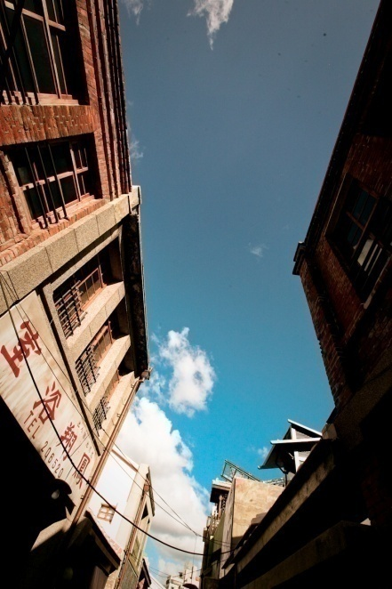
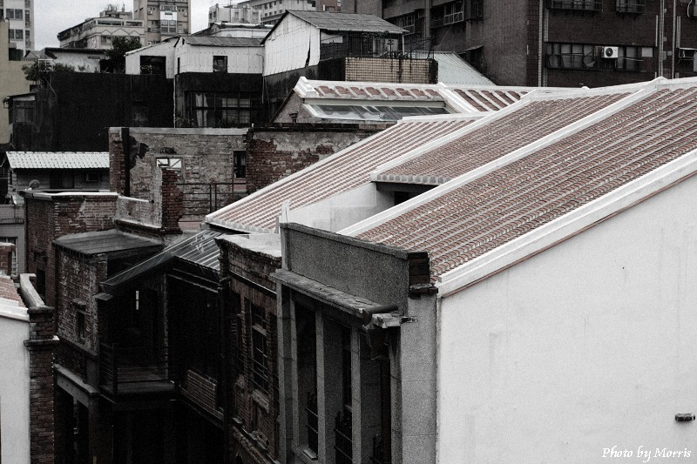
緣起 種籽-社區課程設計研發理念
2009 剝皮寮藝條通‧古街文化節
多元文化
萬華區歷史悠久，早期商業人文鼎盛，歷經清朝、日治時代及光復後急速的現代化發展，不同時代的興衰更迭，造就了萬華區受中國古文化、日本及歐美文化交互影響之下，多元文化在此混雜共生，形成特殊的街區景觀。

Slide 18
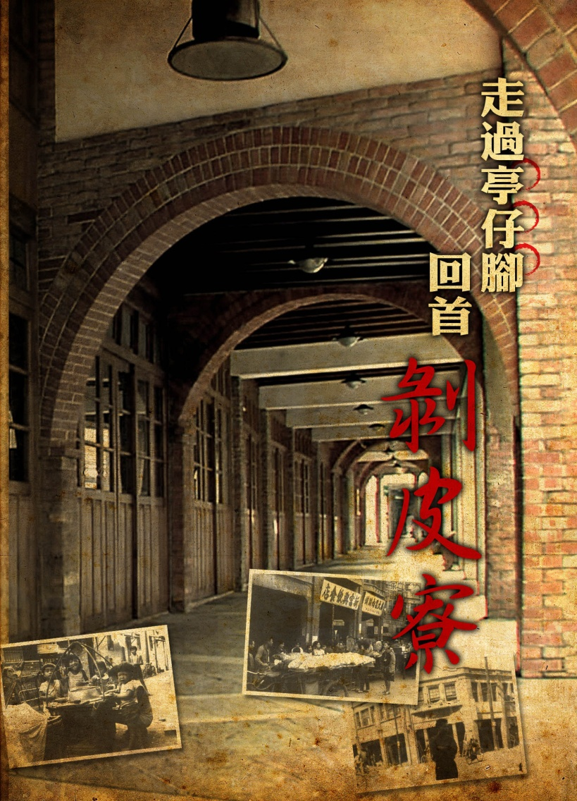
走入歷史隧道
剝皮寮歷史建築群
剝皮寮老街（今康定路173巷）仍保有清代時期規劃樣貌，可謂為臺北老市街具代表性之實例。

Slide 19
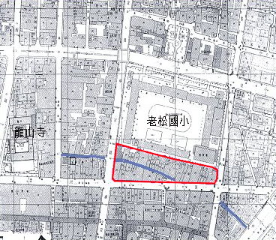
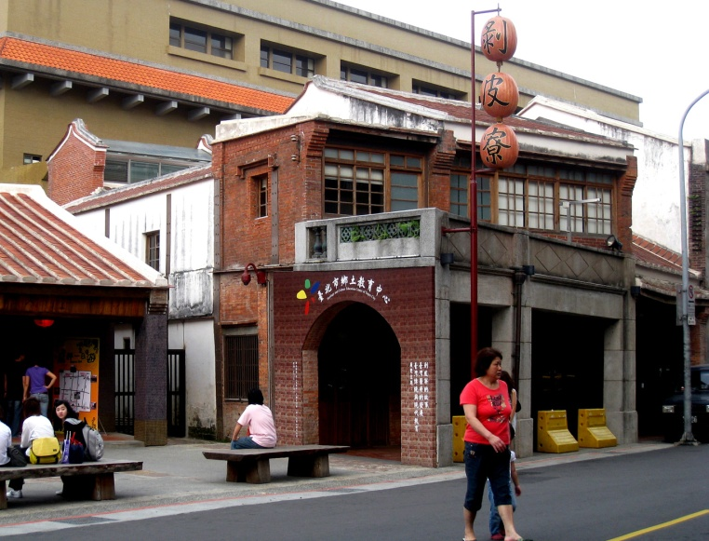
歷史
歷史老街紥根校地、
教育活動活化歷史老街
~臺北市鄉土教育中心

Slide 20
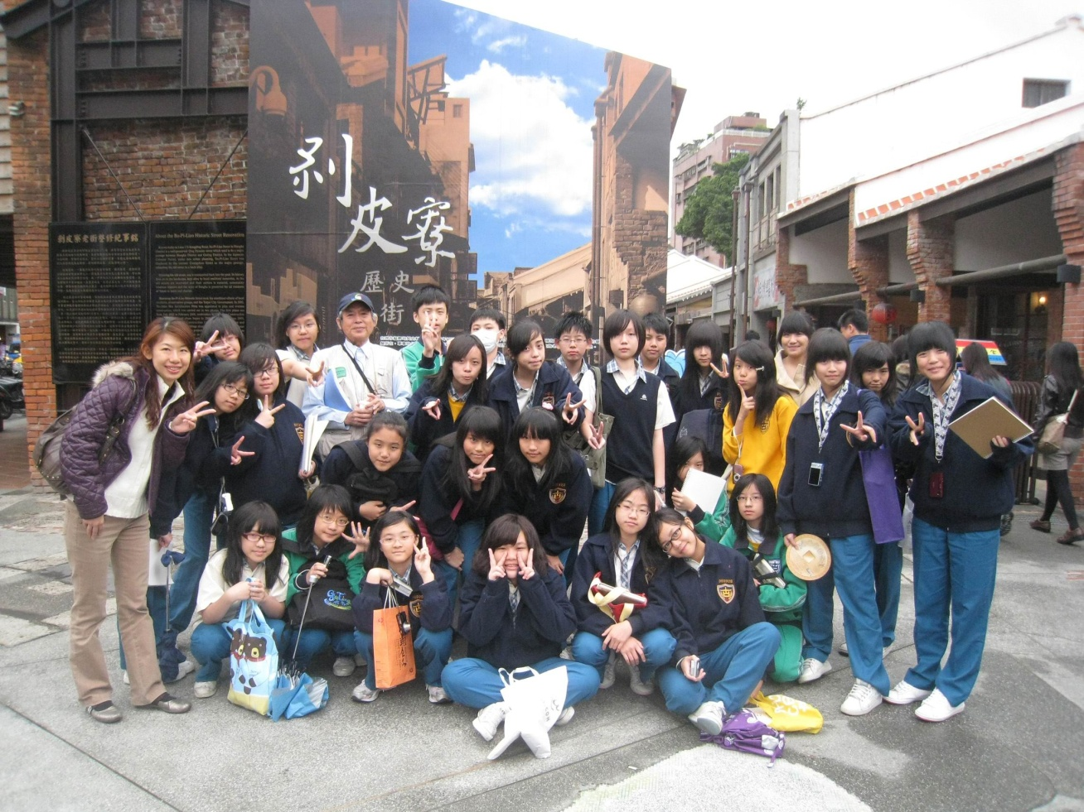
發芽成長-文化注入課程
2010/4/15

Slide 21
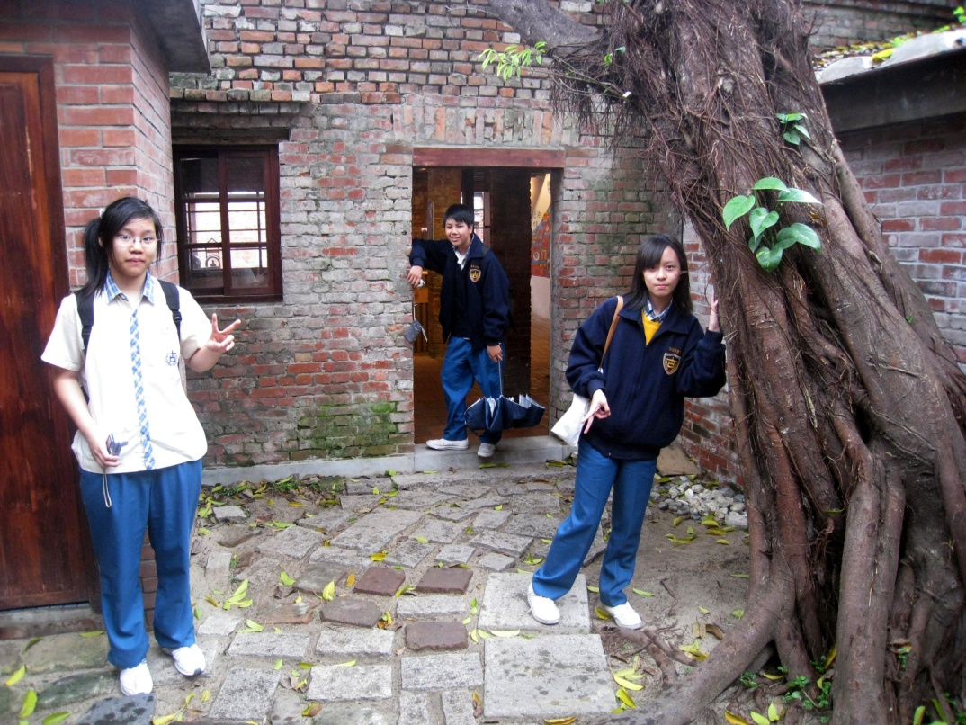
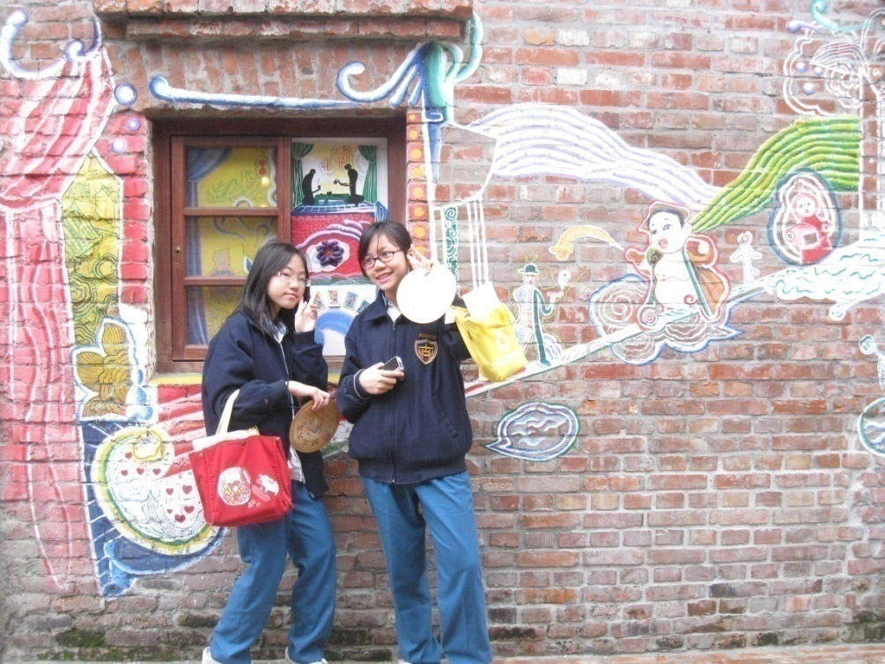
文化再生

Slide 22
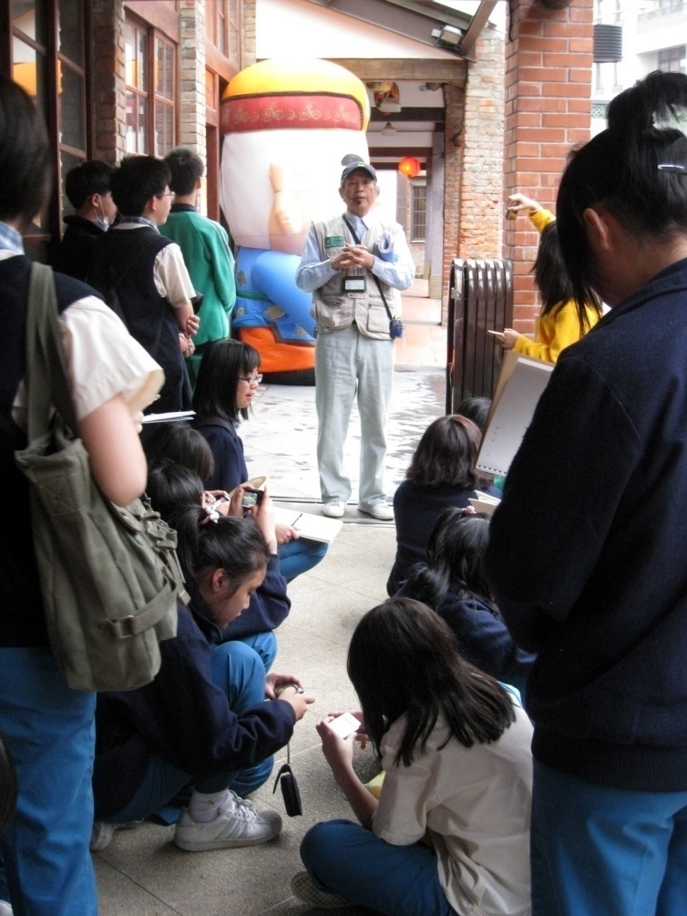
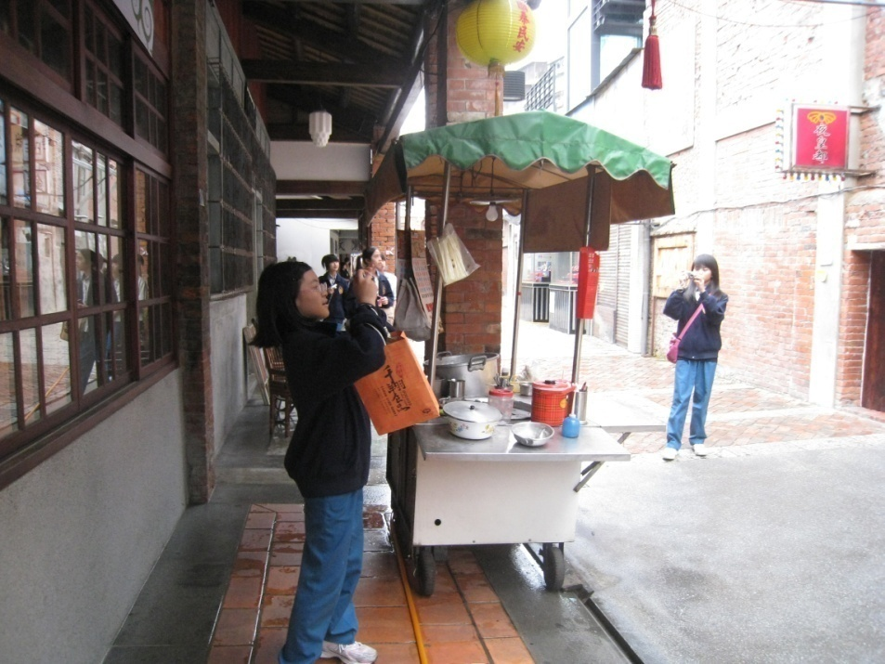
歷史傳續

Slide 23
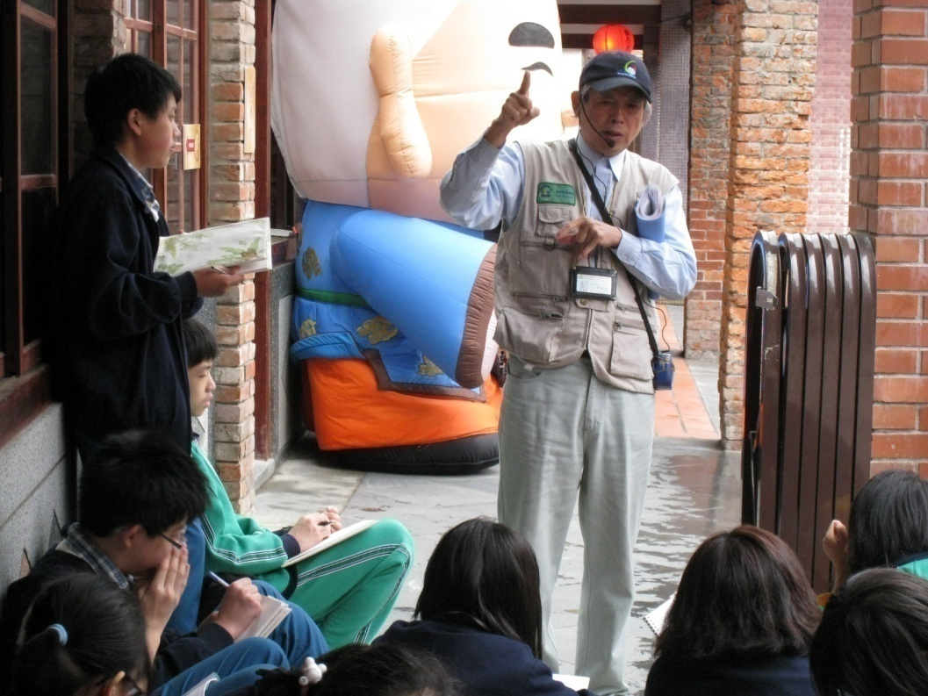
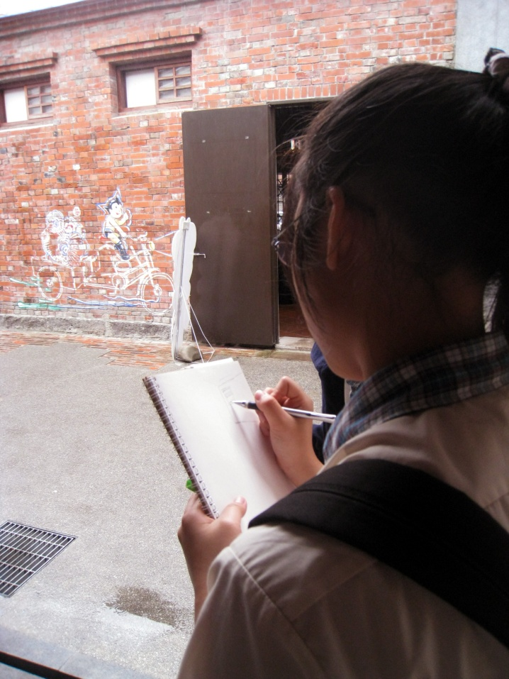
記錄回顧

Slide 24
研究歷程與結果
三、研究結果與回饋
問卷調查
結果與分析
藝術創作
歷程與分享

Slide 25
結論與建議
具社會教育
意義
培養學生對藝文資產的重視
奠定藝術教育的意義與定位
加深對環境互動與省思

Slide 26
結論與建議
學校角色
課程實施
學習者

